Slide 1

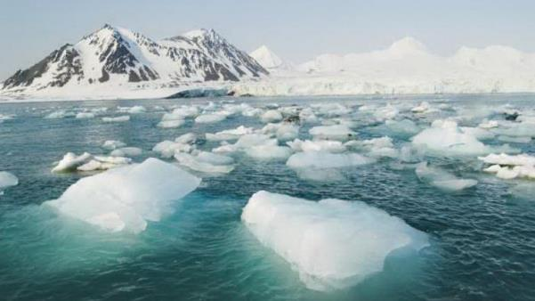
Я досліджую світ
4 клас
Сьогодні
Урок
№052
Які таємниці приховує Північний Льодовитий океан

Slide 2



Сьогодні
Емоційне налаштування
25.01.2022
Дзвенить струмочком
рідна мова,
Усі слова знайомі в ній,
Але писати кожне слово
У мові правильно зумій.

Slide 3






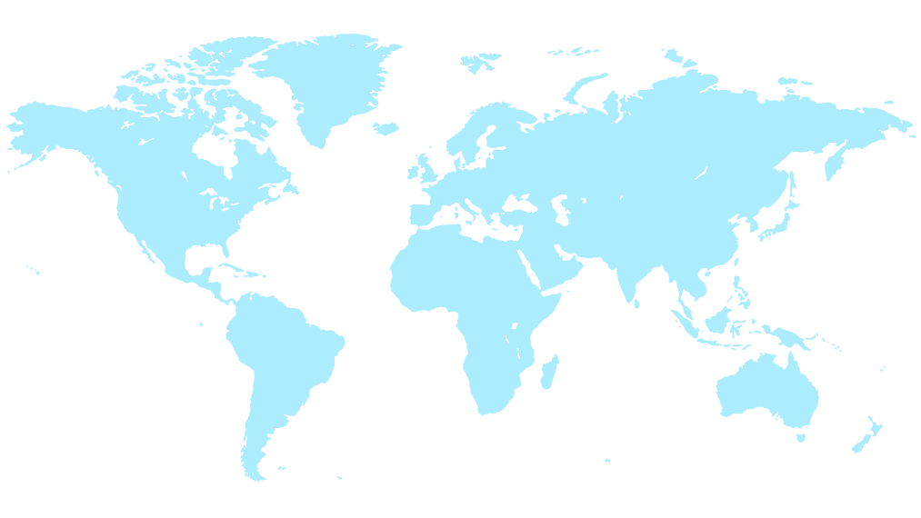

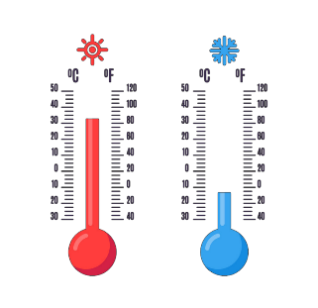


Сьогодні
25.01.2022
Програма «Як почуває себе ненька Україна?» в прямому ефірі
LIVE
Привіт, друзі!
А яка зараз пора року?
Який місяць?
Яке сьогодні число?
Мої вітання!
Яким було вранці небо, коли ми йшли до школи?
Що стосовно опадів?
Кому відома температура повітря?

Slide 4

Сьогодні
25.01.2022
Пригадуємо
Назвіть океани від найменшого до найбільшого.
Як господарська діяльність людини впливає на життя в океанах?
Узбережжя яких материків омивають води Атлантичного океану?
Підручник.
Сторінка
15

Slide 5

Сьогодні
25.01.2022
Робота з підручником
Підручник.
Сторінка
15-18

Slide 6

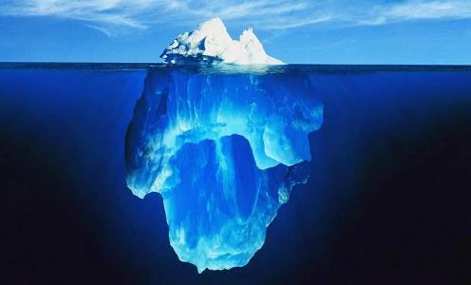
Сьогодні
25.01.2022
Словникова робота
Айсберг – плавуча льодова гора великих розмірів.
Підручник.
Сторінка
15

Slide 7
Сьогодні
25.01.2022
Словникова робота
Арктика – територія, що примикає до Північного полюса, охоплює околиці Євразії та Північної Америки й включає в себе Північний Льодовитий океан з його островами та морями.
Підручник.
Сторінка
15

Slide 8

Сьогодні
25.01.2022
Практичне завдання
За картою півкуль визначте, де розміщений Північний Льодовитий океан. Які материки він омиває?
Підручник.
Сторінка
15
Робота з картою

Slide 9

Сьогодні
25.01.2022
Приймаємо рішення
Як люди можуть допомогти океану позбутися небезпечного для його мешканців сміття?
Підручник.
Сторінка
18

Slide 10

Сьогодні
25.01.2022
Творче домашнє завдання
Використовуючи різні джерела інформації, підготуйте повідомлення про одного з мешканців Арктики. Розкажіть, як ці тварини пристосувалися до умов життя в Арктиці.
Підручник.
Сторінка
17

Slide 11

Сьогодні
25.01.2022
Чому так кажуть
В океані води не зміряєш.
Підручник.
Сторінка
18

Slide 12
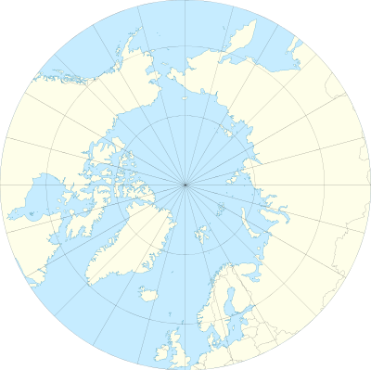

Сьогодні
25.01.2022
Робота в зошитах
Завдання 1
На контурній карті підпиши материки, які омиває Північний Льодовитий океан, та о.Гренландія.
Північна Америка
Євразія
о.Гренландія
Зошит.
Сторінка
8

Slide 13
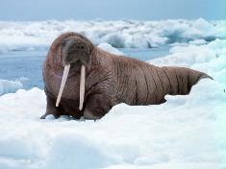
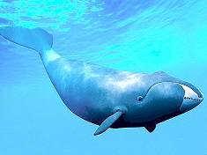
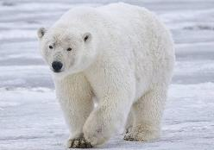
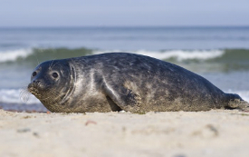
Сьогодні
25.01.2022
Робота в зошитах
Завдання 2
Запиши прикметники з префіксом най-, які характеризують Північний Льодовитий океан.
________________________________________________________________________
Найхолодніший, найменший, найпівнічніший, наймілкіший.
Завдання 3
На світлинах зображено тюленя, білого ведмедя, гренландського кита і моржа. Підпиши їх.
Зошит.
Сторінка
8-9
морж
гренландський кит
білий ведмідь
тюлень

Slide 14
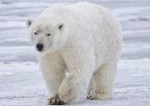
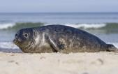

Сьогодні
25.01.2022
Робота в зошитах
Завдання 4
Склади ланцюг живлення, який можна спостерігати в Північному Льодовитому океані.
Завдання 4
Що допомагає моржам зберігати тепло?
Зошит.
Сторінка
9
А. бивні
Б. вуса
В. плавці
Г. шар жиру

Slide 15

Сьогодні
25.01.2022
Перевіряємо себе
1. Схарактеризуйте природу Північного Льодовитого океану.
2. Назвіть промислові види риб, які живуть у цьому океані.
3. Яке господарське значення Північного Льодовитого океану?
4. Що в цій темі залишилося для вас незрозумілим? Де
знайти відповіді на ці запитання?
Підручник.
Сторінка
18

Slide 16

Сьогодні
25.01.2022
Коротко про головне
Прочитайте висновок.
Підручник.
Сторінка
18

Slide 17
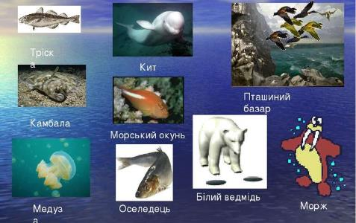
Сьогодні
25.01.2022
Чи знаєте ви, що…
...в холодних водах океану життєві процеси уповільнюються, що зумовлює значну тривалість життя його мешканців. Наприклад, мідії живуть до 25 років (для порівняння: у Чорному морі вони живуть тільки 5–6 років), тріска – близько 20, а камбала – 40 років.
Підручник.
Сторінка
18

Slide 18

Сьогодні
25.01.2022
Домашнє завдання
Повторити тему на сторінках
15-16, повідомлення.
Короткий запис в щоденник
с.15-16, повідомлення.

